Slide 1



Slide 2

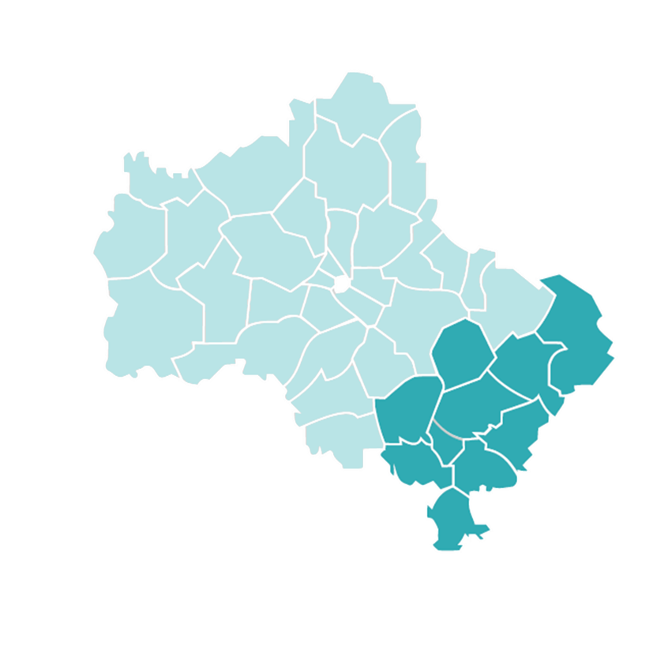
17 лет на рынке телекоммуникационных услуг
10 городских округов Московской области
присутствия через собственные ВОЛС
≈ 4000 камер «Безопасного региона» в обслуживании

Slide 3


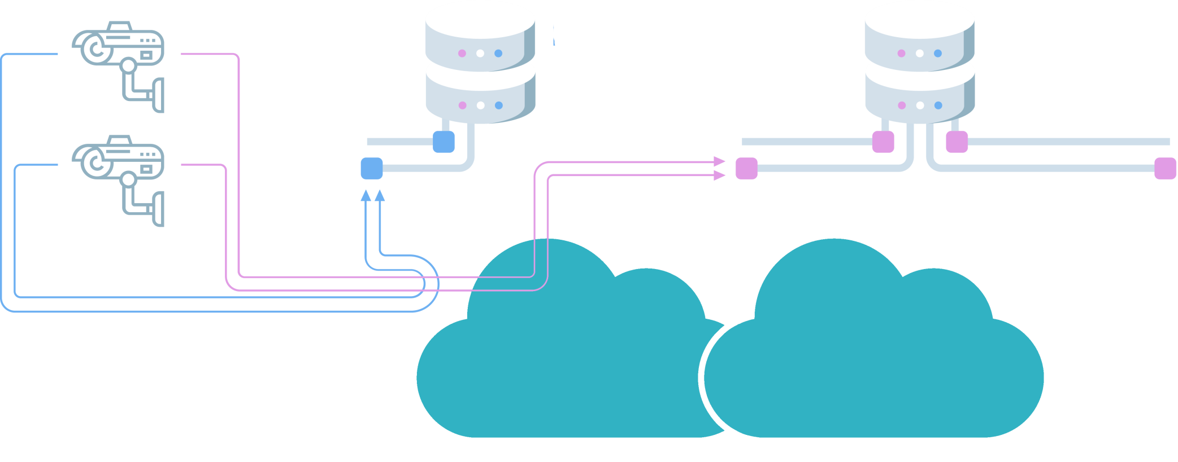






Slide 4




Рабочая группа (Администрации
городских и муниципальных округов)
Общие технические требования (ОТТ) к программно – техническим комплексам видеонаблюдения системы технологического обеспечения региональной общественной безопасности и оперативного управления «Безопасный регион», распоряжение Министерства государственного управления Московской области от 29.02.2024 № 11-18/РВ-07

Slide 5


Увеличение штата видеоинженеров
Назначение ответственного куратора БР
Обучение технических специалистов ОТТ БР
Обучение специалистов по госзакупкам нюансам работы с системой «Безопасный регион»
Подготовка регламентов взаимодействия всех сотрудников, задействованных в работе с системой «Безопасный регион»
Разработка системы мотивации сотрудников, с учетом системы контроля качества оказания услуг (СКОУ)

Slide 6

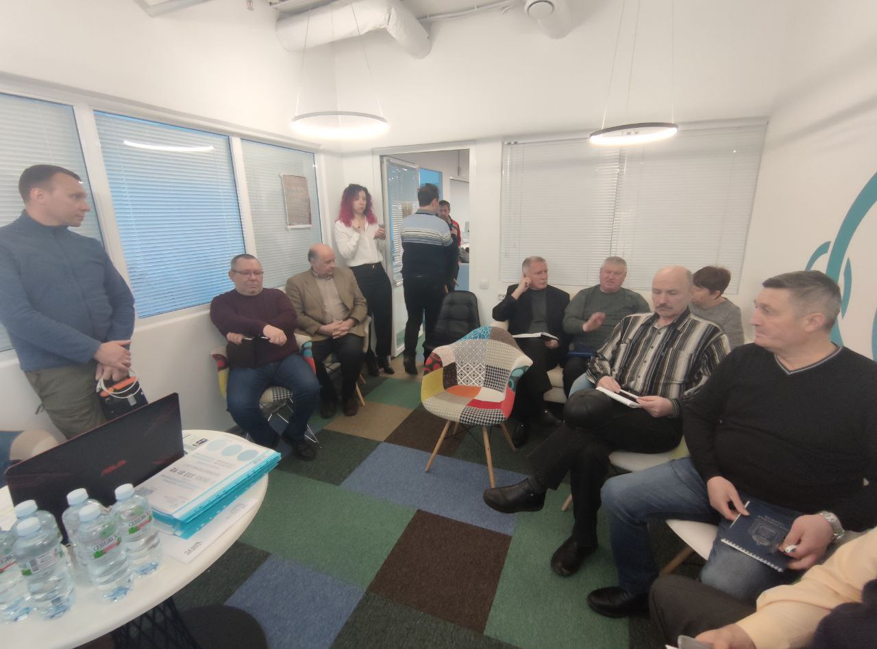
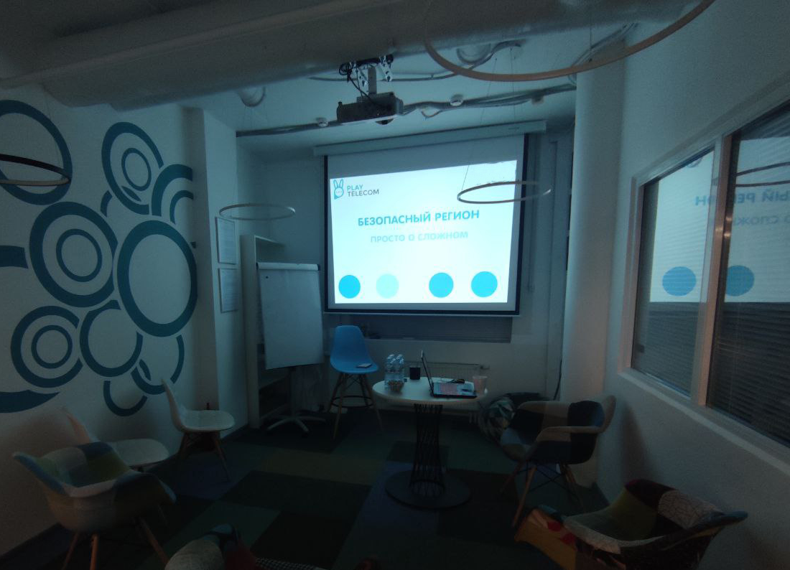

Slide 7

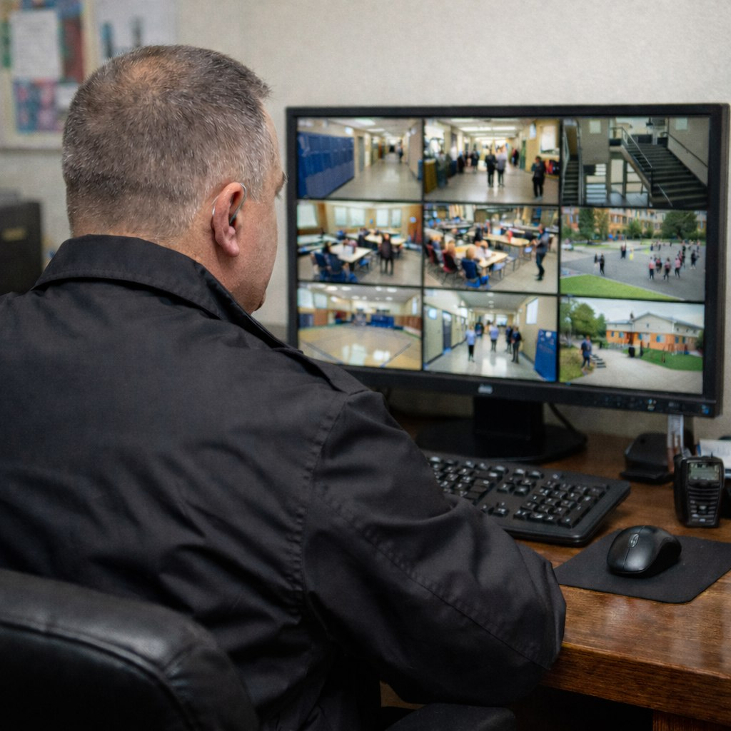


Slide 8


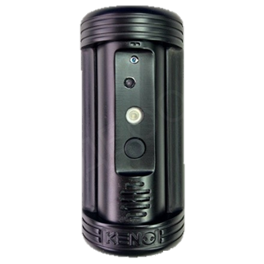
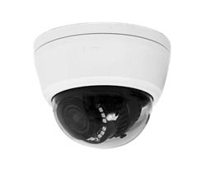
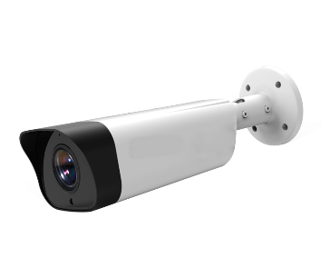
ММС (ТИП 1) Места Массового Скопления
ГРЗ (ТИП 2) Государственные Регистрационные Знаки
ПВН (ТИП 3) Подъездное Видео Наблюдение
ВВН (ТИП 4) Внутреннее Видео Наблюдение
МКДН (ТИП 5) Многоабонентский Домофон со встроенной ВК для МКД
УВК (ТИП 9) Управляемая видеокамера PTZ

Slide 9

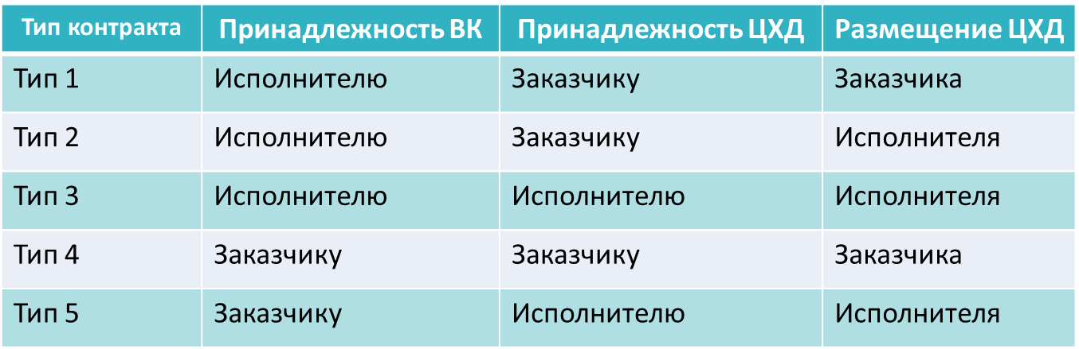

Slide 10

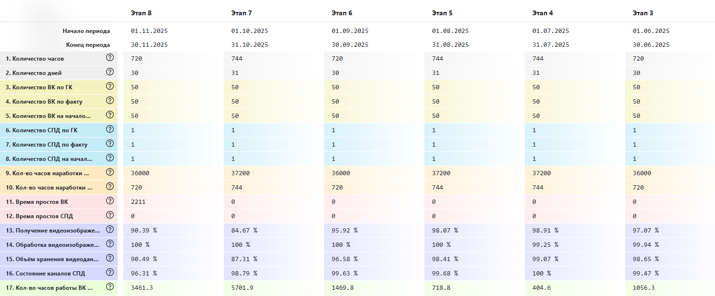

Slide 11
Участок технологического процесса | Величина уменьшения фактического суммарного времени технологического процесса, (в %), определяется по данным СКОУ | Уровень качества оказания Услуги
Получение видеоизображения от ВК в ЦХД (характеристики видеопотока) | Не более 3% | Надлежащее качество
 | Более 3%, но не более 15% | Ненадлежащее качество
 | Более 15% | Услуга не оказана
Обработка видеоизображения в ЦХД (отклик ОС и СПО) | Не более 3% | Надлежащее качество
 | Более 3%, но не более 15% | Ненадлежащее качество
 | Более 15% | Услуга не оказана
Объем хранения видеоданных на ЦХД Исполнителя (глубина архива) | Не более 3% | Надлежащее качество
 | Более 3%, но не более 15% | Ненадлежащее качество
 | Более 15% | Услуга не оказана
Состояние каналов СПД (сетевые характеристики) | Не более 5% | Надлежащее качество
 | Более 5% | Услуга не оказана

Slide 12

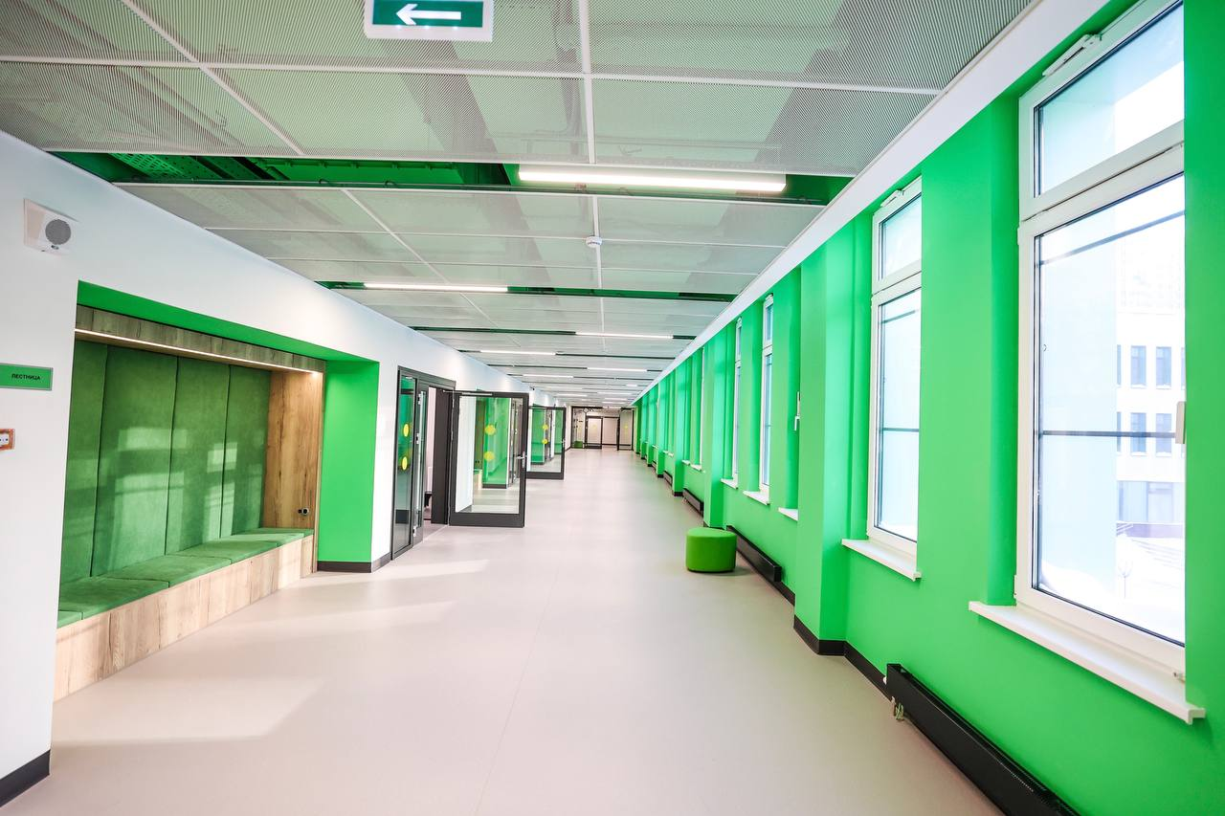
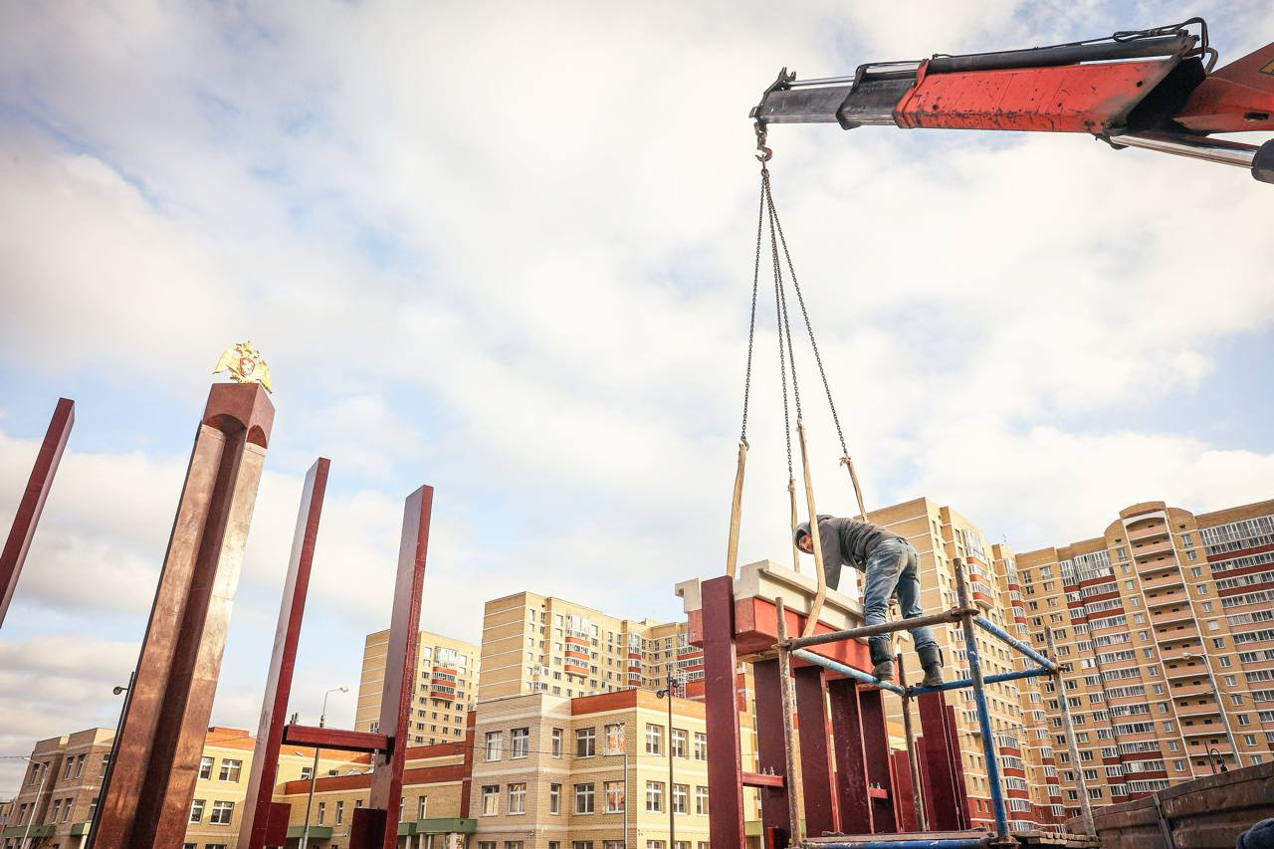
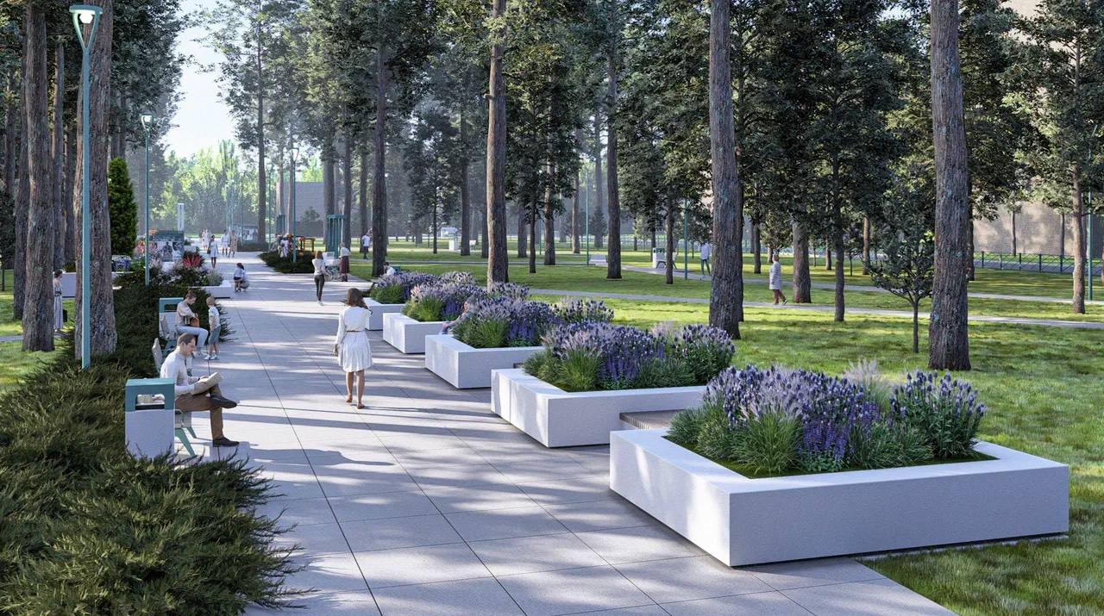

Slide 13

Конкуренция не только с операторами связи
Пренебрежительное отношение застройщиков к слаботочным системам
Устаревшие сметы и оборудование снятое с производства
Сроки проектирования и поставка не учитываются застройщиком
Регулярные просьбы о постоплате

Slide 14


Slide 15



